Slide 1


lycée d’enseignement Général
et technologique
Présentation
aux élèves de PREMIÈRE
et à leur famille

Slide 2
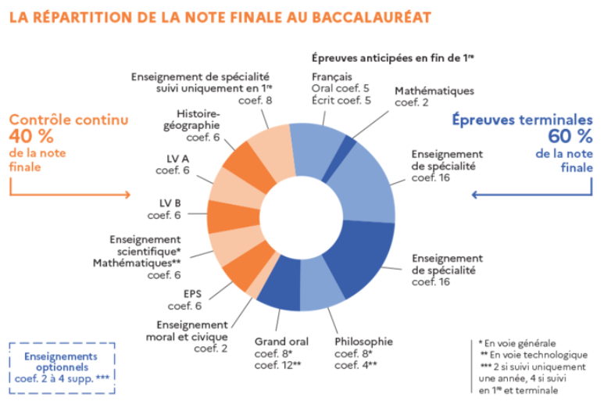
Composition de la note du bac

Slide 3
Composition de la note du bac
https://eduscol.education.gouv.fr/4548/les-baccalaureats-general-et-technologique

Slide 4
Aménagements aux examens
Une réunion d’information sera proposée aux familles concernées (1ère quinzaine d’octobre).

Slide 5
Le contrôle continu
Le baccalauréat comprend une part de contrôle continu pour valoriser un travail régulier tout au long
de l’année de première et de l’année de terminale.
  Le contrôle continu reflète mieux le travail régulier de l’élève. Il tient compte de sa progression
  et permet à l’élève de cumuler ses acquis pour l’obtention du baccalauréat.
  Le contrôle continu engendre moins de stress car l’effort de révision est mieux réparti, évitant
  le bachotage en fin de terminale. Il s’inscrit dans le cours normal de la scolarité.
  Le contrôle continu permet aux élèves d’identifier leurs points forts et leurs lacunes et de progresser dans leurs apprentissages.

Slide 6
Absence des élèves aux évaluations
Si l’absence d’un élève à une évaluation est jugée par son professeur comme faisant porter un risque à la représentativité de sa moyenne trimestrielle ou semestrielle (on parle alors de moyenne non représentative), une évaluation de rattrapage est spécifiquement organisée à son intention par l’enseignant concerné.
L’élève est alors convoqué le mercredi entre 16h et 18h. Cette épreuve de rattrapage figure alors sur Pronote.
  Si l’élève ne se présente pas à l’évaluation de rattrapage et que sa moyenne dans la discipline est toujours considérée comme non représentative en fin de période : l’élève est convoqué à une évaluation de remplacement. La note obtenue par l'élève à cette évaluation de remplacement est retenue en lieu et place de la moyenne manquante.

Slide 7
Absence des élèves aux évaluations
Si l’absence d’un élève à une évaluation est jugée par son professeur comme faisant porter un risque à la représentativité de sa moyenne trimestrielle ou semestrielle, une nouvelle évaluation
est spécifiquement organisée à son intention.
  Chaque établissement précise dans son projet d'évaluation, porté à la connaissance des élèves
  et des familles, le seuil minimum en deçà duquel la moyenne de l'élève ne pourra être retenue
  pour le baccalauréat et entraînera l’organisation d’une nouvelle interrogation par son professeur.
Si un élève ne dispose pas d'une moyenne annuelle pour un ou plusieurs enseignements en classe de première ou en classe de terminale, il est convoqué à une évaluation de remplacement.
  Si la moyenne manquante est celle de l'année de première, cette évaluation ponctuelle est organisée avant la fin de l’année de première et porte sur le programme de la classe de première.
  Si la moyenne manquante est celle de l'année de terminale, l'évaluation ponctuelle est organisée avant la fin de l'année de terminale et porte sur le programme de terminale. La note obtenue par l'élève à cette évaluation de remplacement est retenue en lieu et place de la moyenne manquante.

Slide 8
Livret scolaire et contrôle continu
La note globale de contrôle continu est obtenue par des évaluations organisées par les professeurs pendant la scolarité en classes de première et de terminale, dans les enseignements ne faisant pas l’objet d’une épreuve terminale. Elle représente 40 % de la note globale du baccalauréat :
  Histoire-géographie
  LVA
  LVB
  Enseignement scientifique/mathématiques
  EPS
  EMC
  EDS suivi uniquement en 1re
Le livret scolaire comporte l’ensemble des moyennes : dans les enseignement comptant pour les 40 %, dans les autres enseignements obligatoires en 1re et en terminale, dans les enseignements spécifiques des sections linguistiques et dans les enseignements optionnels.

Slide 9
Enseignement de spécialité suivi uniquement en première
Voie générale
  Les élèves de 1re communiqueront au 1er semestre l’enseignement de spécialité qu’il ne souhaite pas poursuivre en terminale (EDSNP). Ce choix sera confirmé au conseil de classe du 2ème semestre.
  La moyenne annuelle de première dans cet enseignement est prise en compte dans les 40 % du contrôle continu, avec un coefficient 8.
  Point particulier : l’enseignement de spécialité non poursuivi en terminale devra impérativement être validé par un responsable sur CYCLADES.
Voie technologique
Les enseignements de spécialité suivis uniquement en classe de première sont les suivants, selon les séries :
  STL : Biochimie - biologie
  STI2D : Innovation technologique
  STMG : Sciences de gestion et numérique

Slide 10
Focus sur les épreuves anticipées de première
Epreuve de Français
Épreuve écrite
4 heures, coefficient 5
Voie générale
Voie technologique
Un commentaire
OU
Une dissertation
/20
Un commentaire
OU
Une contraction de texte
suivie d’un essai
/20

Slide 11
Focus sur les épreuves anticipées de première
Epreuve de Français
  Épreuve orale
  En voie générale et en voie technologique :
  30 minutes de préparation
  puis 20 minutes d’exposé
  Coefficient 5
1re partie de l’épreuve :
Exposé sur un des textes du descriptif
/12
12 minutes
2e partie de l’épreuve :
Présentation d’une œuvre choisie par le candidat parmi celles qui ont été étudiées en classe
Entretien avec l’examinateur
/8
8 minutes

Slide 12
Focus sur les épreuves anticipées de première
Epreuve de Mathématiques
Épreuve écrite
2 heures, coefficient 2
Structure et objectifs
Première partie (QCM) : vérifier la maitrise des compétences fondamentales du programme de Mathématiques de première.
Seconde partie (2 ou 3 exercices indépendants) : évaluer les automatismes mathématiques, c’est-à-dire les réflexes et techniques de base.

Slide 13
Focus sur les épreuves anticipées de première
Epreuve de Mathématiques
Contenu
Voie générale
Voie technologique
Enseignement de spécialité de Mathématiques de la voie générale
Ou
Enseignement de Mathématiques Spécifiques intégré à l’enseignement scientifique de la voie générale
Enseignement de Mathématiques du tronc commun dans ses domaines communs à l’ensemble des séries

Slide 14


Ressources pour l’orientation
Des ressources nationales…
https://www.education.gouv.fr/reussir-au-lycee
www.terminales.fr

Slide 15
Ressources pour l’orientation
… et des ressources locales
Les Journées Portes Ouvertes
Des actions d’information au lycée,
  à destination des élèves,
  et des parents
JES (Journées de l’Enseignement Supérieur) : les élèves de première et terminale seront libérés de cours pour découvrir les formations de l’enseignement supérieur
Le site de l’établissement : Accueil de l’établissement / Pratique / Liens utiles / Orientations

Slide 16
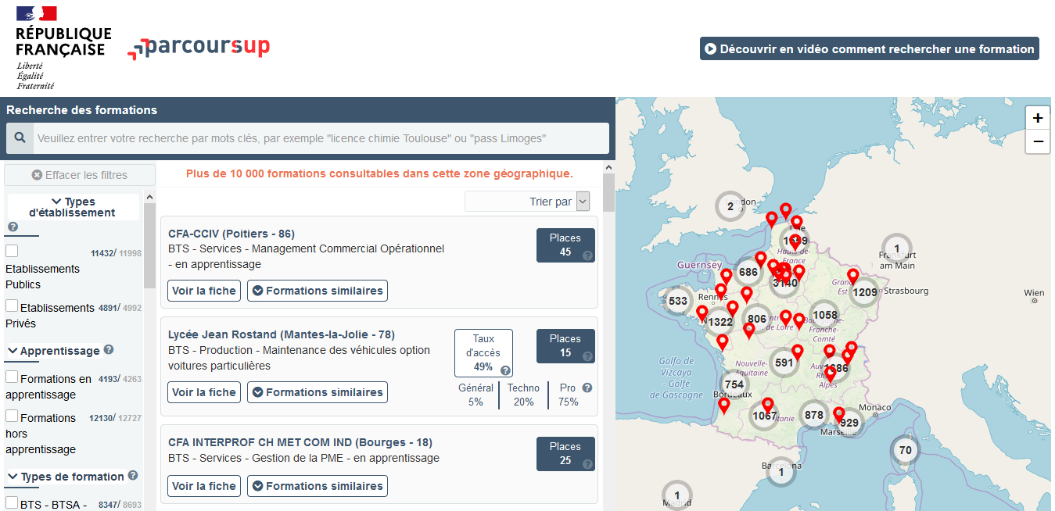

Focus Parcoursup
Parcoursup.fr : plus de 23 000 formations reconnues par l’Etat

Slide 17
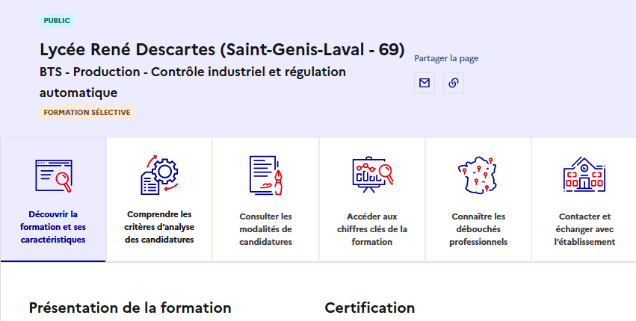
Focus Parcoursup

Slide 18
Calendrier (indicatif) des conseils de classe
1er semestre : Lundi 18 janvier 2027
2ème semestre : Lundi 7 juin 2027

Slide 19
POINT D’ATTENTION
IL EST IMPERATIF POUR TOUS LES ELEVES ET TOUS LES RESPONSABLES DE SE CONNECTER SUR LEUR COMPTE EDUCONNECT AFIN DE VERIFIER ET MODIFIER LE CAS ECHEANT L’ENSEMBLE DES DONNEES ADMINISTRATIVES VOUS CONCERNANT (NOTAMMENT L’ADRESSE MAIL).
Ce sont ces données qui alimentent nos propres systèmes d’information.

